Slide 1
স্বাগতম

Slide 2
শিক্ষক পরিচিতি
মোঃ আতাউর রহমান
প্রভাষক,গণিত বিভাগ
আবুজর গিফারি কলেজ
মালিবাগ, ঢাকা।
01717704172

Slide 3
পাঠ পরিচিতি
বিষয়ঃ উচ্চতর গণিত(প্রথম পত্র)
শ্রেণীঃ একাদশ
অধ্যায়ঃ অন্তরীকরণ

Slide 4
পূর্বজ্ঞান যাচাই
আজকের বিষয়ঃ অন্তরীকরণ(Differentiation)
১ম চিত্র
চিত্রে,
তিনজন মহা পণ্ডিত ব্যক্তির ছবি দেখতে পাচ্ছো...। এদের মধ্যে কে ক্যালকুলাসের আবিষ্কারক?

Slide 5
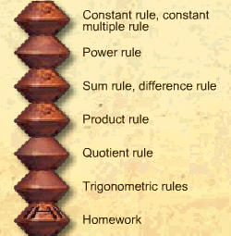
আজকের পাঠ
আজকে আমরা অন্তরীকরণের কিছু সূত্র নিয়ে আলোচনা করব।
পাশের চিত্র থেকে বোঝা যায়, অন্তরীকরণের সূত্রগুলি কয়েকটি বিষয়ের উপর প্রতিষ্ঠিত। যেমন ধ্রুবক, শক্তি,যোগ,বিয়োগ, গুণ,ভাগ, ত্রিকোণমিতিক ইত্যাদি।

Slide 6
শিখন ফল
এই অধ্যায় পাঠ শেষে শিক্ষার্থীরা---
১। অন্তরীকরণের আবিষ্কার সম্পর্কে বলতে পারবে।
২। অন্তরীকরণের প্রাথমিক সুত্র সম্পর্কে বলতে পারবে।
৩। বিভিন্ন ফাংশনকে অন্তরীকরণ করতে পারবে।
৪। পর্যায়ক্রমিক অন্তরীকরণের সমাধান করতে পারবে।
৫। বিভিন্ন ফাংশনের লেখচিত্র অংকন করতে পারবে।

Slide 7
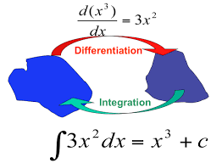
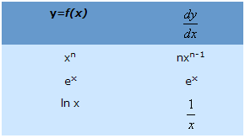
বিষয়বস্তু উপস্থাপন-১
এখন স্থির চিত্রের সাহায্যে কিছু সূত্র উপস্থাপন করা হলঃ

Slide 8
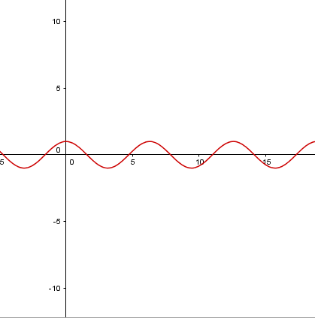
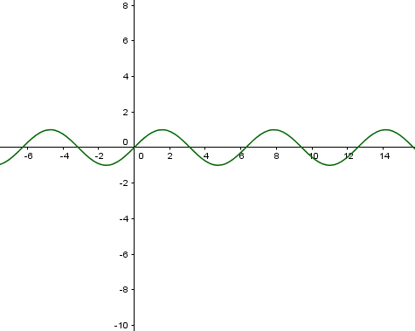
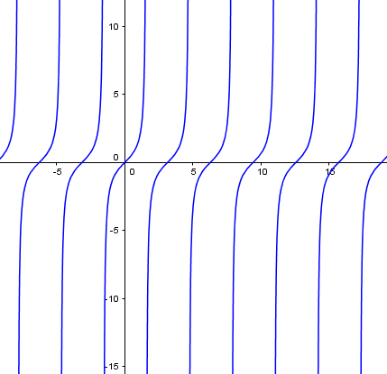
বিষয়বস্তু উপস্থাপন-৩
নিচে কিছু অন্তরীকরণ সম্বলিত লেখচিত্র উপস্থাপিত হলো------
যখন,y=sinx
তখন, $\frac{dy}{dx}$=cosx

Slide 9
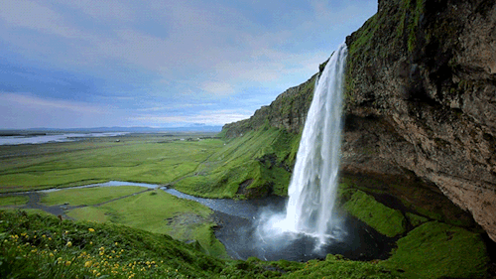
একক কাজ
অন্তরীকরণ বলতে কি বোঝ?

Slide 10
সমাধান
সংজ্ঞাঃ যে পদ্ধতীতে অন্তরজ নির্ণয় করা হয় তাকে অন্তরীকরণ বলে।
অন্তরজ এর গাণিতিক বিশ্লেষণমূলক সংজ্ঞাঃ
y=f(x) যেকোনোএকটি ফাংশন।ফাংশনটির x-এর ক্ষুদ্র বৃদ্ধি অর্থাৎ $δx→0$এরজন্যy-এরবৃদ্ধি$δy$। তাহলেবৃদ্ধিরহার$\frac{δy}{δx} এর সীমাস্থ মানকে (x,y)$বিন্দুতে x-এরসাপেক্ষে y=f(x) ফাংশনেরঅন্তরজবলাহয়।

Slide 11
জোড়ায় কাজের উপস্থাপন
নিচে কিছু স্থির চিত্র দেয়া হলঃ

Slide 12
জোড়ায় কাজ
পূর্বের আলোচনা সাপেক্ষে পার্শ্বের গাণিতিক সমস্যাটি সমাধান করঃ
একটি ফাংশন,
y= ${3x}^{4}+4x^{3}+5x^{2}+6x+7$হলে, $\frac{dy}{dx}$নির্ণয় কর।

Slide 13
জোড়ায় কাজের সমাধান
সমাধানঃ
দেওয়া আছে,
y= ${3x}^{4}+4x^{3}+5x^{2}+6x+7$$∴$$\frac{dy}{dx}$ = $3.4x^{4−1}$+$4.3x^{3−1}$+$5.2x^{2−1}$+$6x^{1−1}$+$0$
= $12x^{3}+12x^{2}+10x+6$
$$\frac{d}{dx}\left(x^{n}\right)=nx^{n−1}$$
[

Slide 14
দলীয় কাজের উপস্থাপন-১

Slide 15
দলীয় কাজ
১ম দলের কাজঃ y=$8cosx+\ln\left(x\right)+5x হলে,\frac{dy}{dx}$ নির্ণয় কর।
২য় দলের কাজঃ y= $e^{x}sinx,হলে,\frac{dy}{dx}\text{ নির্ণয় কর।}$
3য় দলের কাজঃ y= $\frac{sinx+cosx}{\sqrt{1+sin2x}} ,হলে,\frac{dy}{dx}\text{ নির্ণয় কর।}$

Slide 16
দলীয় কাজের সমাধান
১ম দলের কাজের সমাধানঃ $\frac{dy}{dx}$ = - $8sinx+\frac{1}{x}+5$
২য় দলের কাজের সমাধানঃ$\frac{dy}{dx}$ = $e^{x}cosx+e^{x}sinx$
৩য় দলের কাজের সমাধানঃ $\frac{dy}{dx}$ = $\frac{d}{dx}(\frac{sinx+cosx}{\sqrt{1+sin2x}} )$
=$\frac{d}{dx}\left(\frac{sinx+cosx}{\sqrt{\sin^{2}x+\cos^{2}x+2sinx.cosx}}\right)$
=$\frac{d}{dx}\left\{\frac{sinx+cosx}{\sqrt{{\left(sinx+cosx\right)}^{2}}}\right\}$
=$\frac{d}{dx}\left(\frac{sinx+\cos{x}}{sinx+cosx}\right)$
=$\frac{d}{dx}\left(1\right)=0$

Slide 17
মূল্যায়ন
y=$\log{(x−\sqrt{x^{2}−1)}}$হলে,$\frac{dy}{dx}$ = কত?
(ক) $\frac{1}{\sqrt{x^{2}−1}}$ (খ)$\frac{−1}{\sqrt{x^{2}−1}}$ (গ)$\frac{\sqrt{x^{2}−1}}{2x}$ (ঘ)$2x\sqrt{x^{2}−1}$
২) $x^{2}+xy+y^{2}=1 হলে, \frac{dy}{dx}=কত?$
(ক)$\frac{x+2y}{y+2x}$ (খ)$\frac{2x+y}{2y+x}$ (গ) $\frac{−2x−y}{x+2y}$ (ঘ) $\frac{−x−2y}{y+2x}$
f(x)=px+$\frac{q}{x}$হলে,
i) f³(x)=p-$\frac{q}{x^{2}}$ ii) f³³(x)=$\frac{2q}{x^{3}}$ iii) f³³³(x)=$\frac{6q}{x^{4}}$
নিচেরকোনটিসঠিক ?
(ক) i ও ii (খ) i ও iii (গ) ii ও iii (ঘ) i, ii ও iii

Slide 18
বাড়ির কাজ
১। অন্তরজের মূল সূত্রটি লিখ।
২। মূল নিয়মে $e^{x}$ এর অন্তরজ নির্ণয় কর।
৩। অন্তরজনির্ণয়করঃ
(ক) $x^{2}\ln\left(x\right)$
(খ) $\frac{1+sinx}{1−sinx}$
(গ) sin$\sqrt{x}$
৪। যদি y=$\tan^{−1}{\frac{1−x}{1+x}}$হয়, তবেদেখাওযে, $y_{1}=\frac{−1}{1+x^{2}}$ .
৫। ln(y)= $\tan^{−1}x হলে, দেখাও যে, \left(1+x^{2}\right)y_{2}+\left(2x−1\right)y_{1}=0$

Slide 19
সবাইকে ধন্যবাদ

